Slide 1
SIFT
進度報告
報告人:黃于修
指導教授:虞台文
日期:2017/11/01

Slide 2
本周做的事
Corner detector的更改
將每個關鍵點的指紋付上
關鍵點的資訊的增加

Slide 3
待解決事項
箭頭的畫法

Slide 4
DEMO

Slide 5
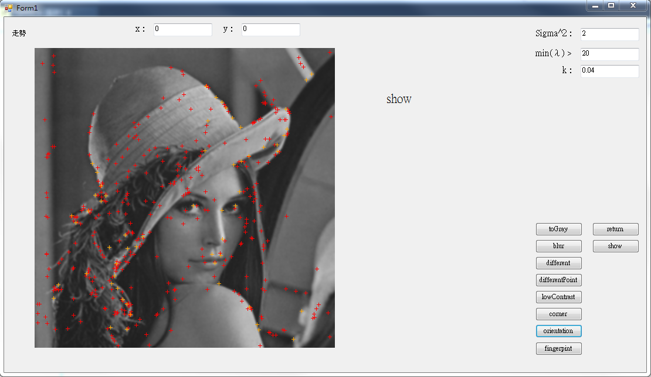
上週

Slide 6
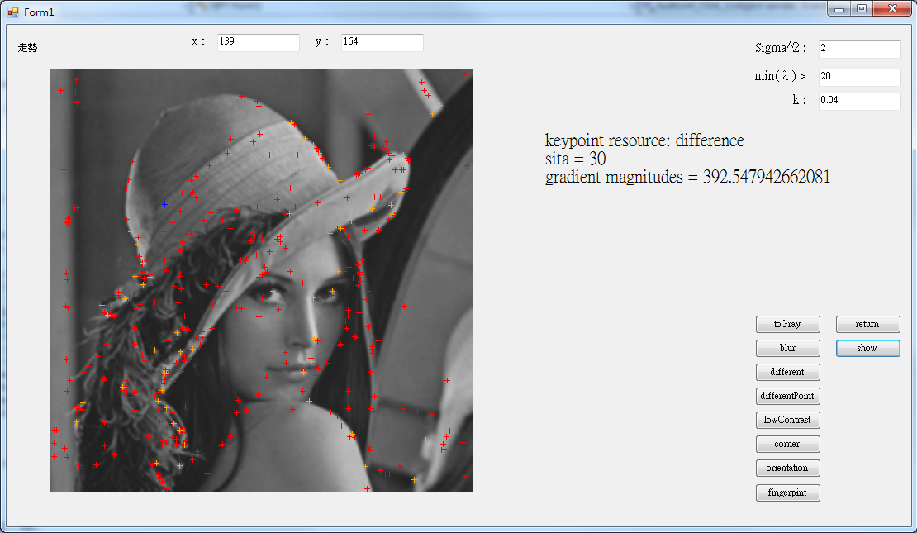
上週

Slide 7
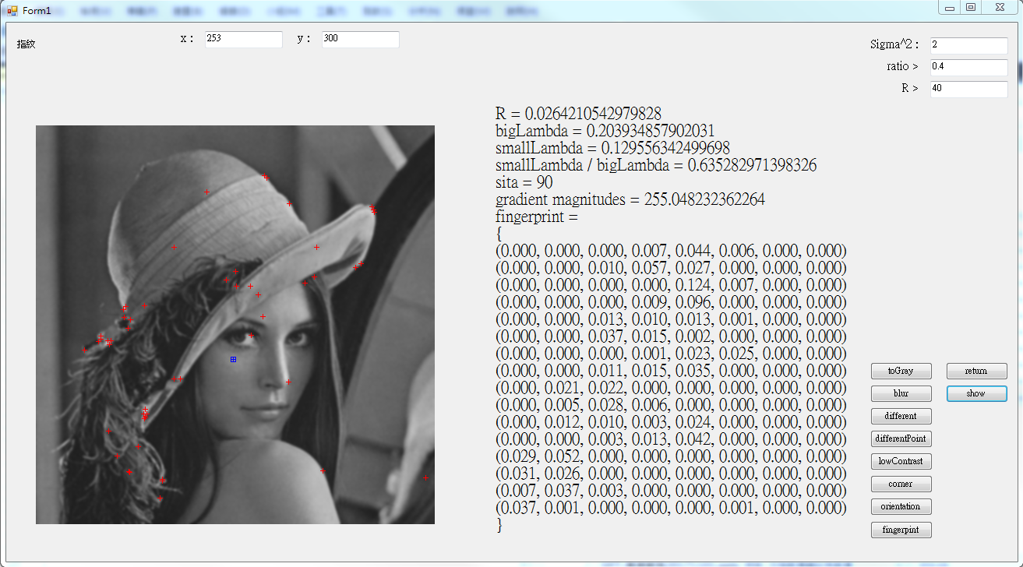

Slide 8
